Slide 1
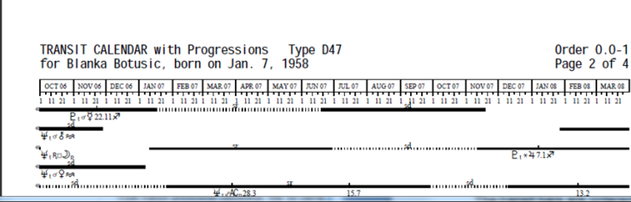
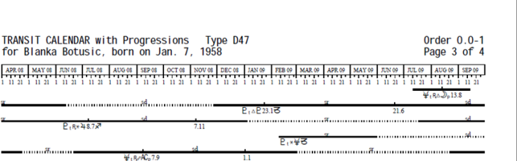
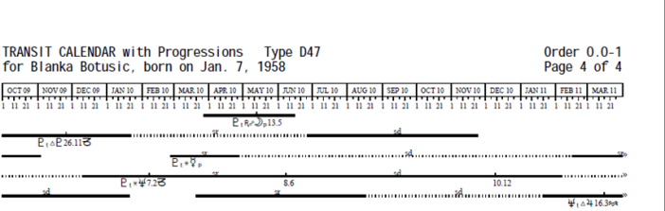
Kaj lahko pričakujete naslednja 4 leta
Sestavite časovni koledar z listi skupaj:
Tranzitni bari so naloženi na tak način, da se nadaljujejo v isti liniji na naslednji ali predhodni strani. Zato je mogoče napraviti neprekinjen koledar za celotno obdobje v preučevanje. Če želite to naredite tako, da odrežete levi rob na vsakem listu na začetku časovne skale in zlepite skupaj prejšnji in naslednji list.
Ko sestavite 2, 3 in 4 list dobite obdobje 4,5 let.
Zlepite skupaj
2. list
3. list
Zlepljeno skupaj
4. list
1

Slide 2
Časovna lestvica:
Na vrhu in na dnu vsake koledarske strani, je časovna lestvica na kateri so označeni meseci in dnevi. Oznake kažejo, začetek dneva, ob nedeljah je navedena številka.
Vsi časi tranzitnih so navedene v Univerzalnem Času. Za pretvorbo v lokalni čas, je treba uporabiti popravek časovni pasu.
Npr.: za srednjeevropski čas, je treba dodati eno uro…
Časovna skala tranzitov:
Vsak tranzit je predstavljen z linijo. Linija se začne, ko tranzitni planet vstopi v orbis natalne točke prvič; in se konča, ko tranzitni planet končno zapusti orbis od natalne točke. Obstaja majhen znak za natančen čas prehoda čez natalno točko. Tranzitni planet lahko tudi zapusti orbis natalne točke za nekaj časa, npr. med retrograde gibanjem. Med takšno fazo je linija samo črtkana črta. Če se tranzitna črta začne ali konča zunaj časovnega obsega za koledar, je ta označena z »se nadaljuje naprej in « oziroma se nadaljuje iz prejšnje strani.
Označbe tranzitnih linij vsebujejo: tranzitni planet, simbol aspekta, natalno točko, dan natančnega tranzita, čas točnega tranzita, Zodiakov znak tranzitnega planeta.
Tranziti, ki ne pridejo v točen čas v obravnavanem obdobju ali dobijo točen čas večkrat, imajo krajše napise. Če tranzit zajema več kot en koledarski list, se nadaljuje v isti vrsti v naslednji ali predhodni strani.
OPOMBA: Aspekti med planeti so upoštevani iz rojstne karte in progresne karte. Če se vam zdi ,
da določen aspekt ni mogoč ( npr. imate Uran konjunkcija Sonce – in današnji Uran ni možno, da bi
bil v konjunkciji z vašim rojstnim soncem, je v konjunkciji s progresnim soncem, ki je približno toliko
stopinj naprej , kot ste stari.
2

Slide 3
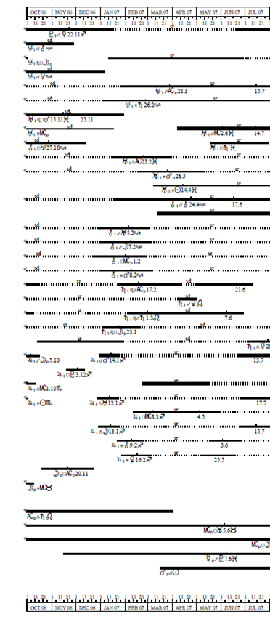
Mesec - LETO
Dnevi
Zgornji del - Tranziti
http://www.rojstna-karta.si/TRANZITI/TRANZITI.html
Strani na katerih so opisi tranzitov
http://www.rojstna-karta.si/TRANZITI/Trantit%20Marsa%20v%20aspektih.html
http://www.rojstna-karta.si/TRANZITI/Tranzit%20Jupitra%20v%20aspektih.html
http://www.rojstna-karta.si/TRANZITI/Tranzit%20Saturna%20v%20aspektih.html
http://www.rojstna-karta.si/TRANZITI/Tranzit%20Urana%20v%20aspektih.html
http://www.rojstna-karta.si/TRANZITI/Tranzit%20Neptuna%20v%20aspektih.html
http://www.rojstna-karta.si/TRANZITI/Tranzit%20Plutona%20v%20aspektih.html
http://www.rojstna-karta.si/CHIRON/CHIRON.html
Tranziti
Progresija
Aspekte v progresiji oseba občuti, ker je to
osebni razvoj, medtem ko so tranziti zunanji vplivi
Ascendent trine Saturn v Levu
MC v kvadratu z Uranom v Biku
MC v kvadratu z Luno v Biku
Dnevi
Merkur v opoziciji Plutona v Ribi
Mesec - LETO
Mars konjunkcija Sonce - je predstavljen na naslednjih straneh
3

Slide 4
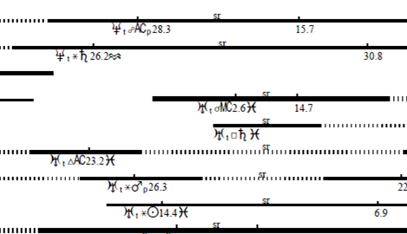
Uran konjunkcija MC >> nato pojdi na stran
http://www.rojstna-karta.si/TRANZITI/Tranzit%20Urana%20v%20aspektih.html
In poišči Uran konjunkcija MC:
Tranziti Urana do Mid-Heaven
Uran konjunkcija MC: Upor
S tem vplivom lahko iščeš nenadne spremembe na način na katerega ti definiraš svojo osebnost pred svetom. To se bo odražalo v tvojem poklicu, tvoji družbeni poziciji in tvojem slovesu v očeh drugih. Te spremembe ti lahko dopuščajo, da se osvobodiš in srečaš življenje z novo svobodo in pripravljenostjo za nove izkušnje. Toda je lahko tudi popolnoma preobrnjeno , odvisno od tvoje orientacije glede na oči publike- javnega življenja. Če je tvoje javno in profesionalno življenje izvor dosežkov in zadovoljstva, potem verjetno ne bo škode pod tem vplivom, samo razširitev in bolj izzivajoče. Toda, če obstoja napetost pred očmi publike…..
Uran v kvadratu do Saturna
Uran v sekstilu do Marsa
Zraven je datum točnega aspekta. Običajno so trije
Datumi in okoli tretjega se zgodi, kar te sili napraviti.
Prvič gre naprej, drugič retrograde in potem naprej
Uran sekstil do Sonca
Zraven je datum točnega aspekta. Običajno so trije
Datumi in okoli tretjega se zgodi, kar te sili napraviti.
Prvič gre naprej, drugič retrograde in potem naprej
http://www.rojstna-karta.si/TRANZITI/Tranzit%20Urana%20v%20aspektih.html
Uran v tranzitu Sextile Sonce: Kdo si ti
Efekti tega vpliva niso vedno spektakularni, toda če dobro opazuješ, boš opazil, da je vseh vrst novih in stimulativnih dogajanj v življenju. To ne teče v običajni obliki. Toda spremembe in nepričakovani dogodki te posebno ne motijo. Namesto tega se ti odpreš novemu razumevanju in priložnostim in ti daje občutek, da ima življenjski stil neko vznemirjenost in potencial za rast.
Priložnosti lahko pridejo naokoli preko prijateljev ali se oni lahko enostavno pojavijo v nekem drugem področju tvojega vsakdanjega okolja. Ti lahko postaneš vključen v novo skupino ljudi, ki živijo na način, za katerega prej nisi niti pomislil, da je mogoč. Lahko, da te privlačijo nove filozofije in nove tehnike upravljanja življenja. To je eden tistih vplivov pod katerimi ljudje pričnejo študirati astrologijo.
Vsi ti dogodki izražajo tvojo željo za večjo svobodo…………..
Uran v tranzitu trine Mars:
Ta vpliv predstavlja možnost za močno aktivnost in samo-potrjevanje. Celo če si naravno sramežljiva in zadržana oseba te bo ta vpliv usposobil napraviti svoje znamenje na svet okoli sebe. Drugi bodo postali pozorni , ko bodo videli , da si sposoben prekiniti s starimi navadami in načini delovanja.
Ti boš pokazal novo stran sebe in poskušal napraviti stvari , ki jih po navadi ne bi. Prav verjetno boš uspel.
Ti lahko izbereš sedaj nove aktivnosti z drugimi, toda samo , če ti dopuščajo, da si sam svoj. Ti nisi pripravljen za kompromise, ker ne vidiš potrebe za to in verjetno imaš prav. V istem času ti ne občutiš posebne potrebe , da gredo drugi ljudje skupaj s teboj. Ti si prav zadovoljen , da greš lastno pot in delaš zase.
Ti boš pripravil dovršitve nalog in začel nove lastne projekte, ki predstavljajo kdo in kaj si . Pod tem vplivom lahko postaneš zainteresiran za svobodo drugih ljudi , ker razumeš ….
4

Slide 5
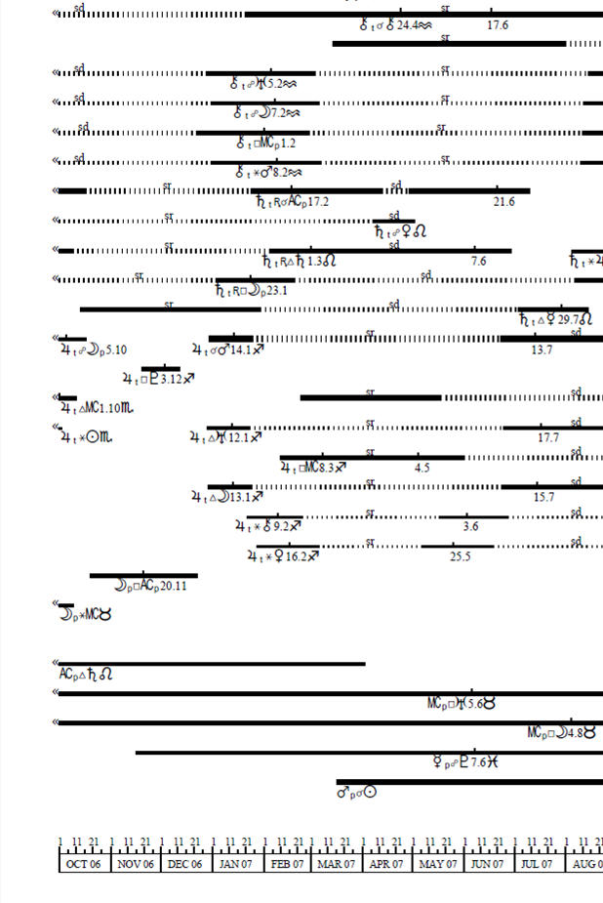
Spodnji del - Progresija
<<<
Se nadaljuje s
predhodne strani
Tranziti
V zgornjem delu
Progresiran Mars konjunkcija Sonce
Nov strel nepopustljive trajne energije vreje v notranjosti in spreminja vas v žogo ognja, preden se ti to zaveš. Pomladna moč pa je izkoriščena za tisti trenutek, ki prinaša samozavest in sposobnost, da napredujete korak z novo samozavestjo. Poskrbite, da boste dobro to uporabili, da se izognete spotikanja ega na tej poti.
Progresija v spodnjem delu
Progresija
Tukaj je Mars prišel v orbis Sonca
( dovoljeno odstopanje za konjunkcijo) dne 15.7.2007
http://www.rojstna-karta.si/progresiran_mars_v_aspektih.html
S tem se je pričela gonilna sila ojačana
z močjo sonca – v povezavi s hišo
5

Slide 6
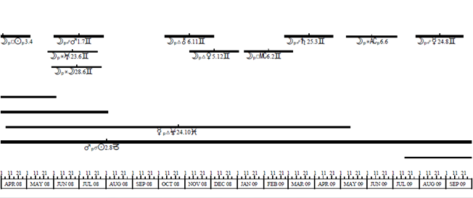
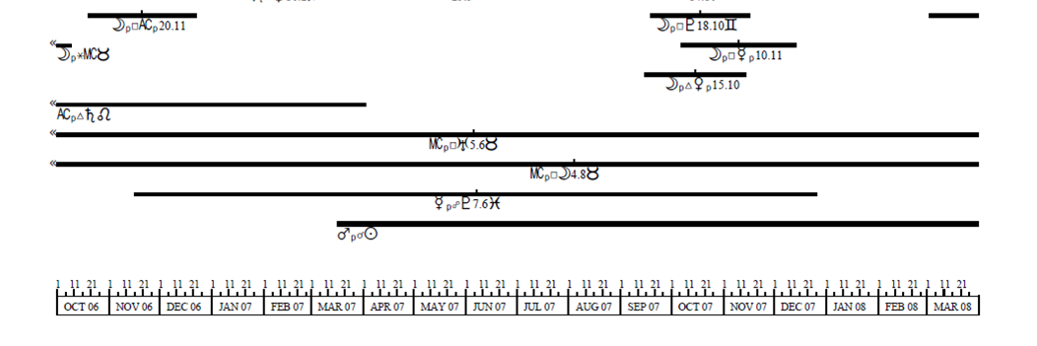
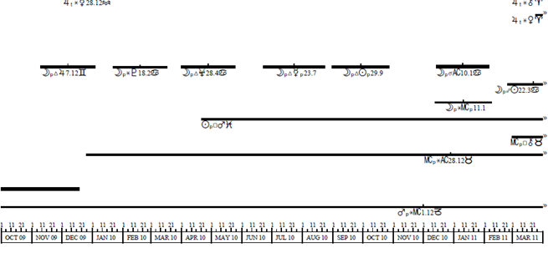
Pomen iz progresije
15.7.2007 do 15. 12. 2009 Točno skupaj dne 2.8.2008 in ostane v konjunkciji do 15.12.2009
Čas konjunkcije Marsa s Soncem se prične
na 1 listu ( od 3 zlepljenih) in konča na 3 listu.
Od 15.7.2007 – 15.12.2009
Tukaj je Mars prišel v orbis ( dovoljeno odstopanje za konjunkcijo) konjunkcije s Soncem od julija 2007
Dejansko sem začela in
odprla s.p. 10.8.2009
Zadeve se izvedejo vedno
Proti koncu aspekta.
Kot pri tranzitih na tretji datum
Povezano je vedno s področjem
Hiše, kjer se to dogaja.
V tem primeru je to 7 hiša partnerstva,
ki mi je vsaj 8 let predstavljalo uganko
Kaj dejansko predstavlja ta spodnja črta v progresiji je predstavljeno na naslednjem listu
6

Slide 7
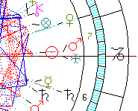
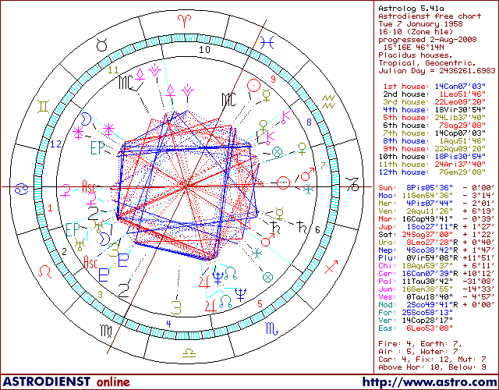
Progresna karta z notranjo natalno
V primeru karte, kjer je notranji krog natalna karta, zunanji pa progres
Se dejansko vidi , koliko so se premaknili planeti v progresu osebe.
Dejanski progres osebe je prikazan v karti brez notranje natalne in se na
Tej karti vidi samo po ASC In MC na zunanjem krogu.
Kaj dejansko predstavlja ta spodnja črta v progresiji
Predstavlja čas kako dolgo velja konjunkcija Marsa s Soncem
Povezano je vedno s področjem Hiše, kjer se to dogaja.
Sonce je vladar Leva, ki je v tem primeru v rojstni karti v
2. Hiši dohodka in prav tako 3 hiši, kar je nakazano že v rojstni karti, da bo dohodek osebe povezan s soncem v 7
Hiši in komunikacijami v 3 hiši .
Vendar je do te rešitve prišlo šele po vklopu severnega luninega vozla.
Zunanji progres – dejansko je sedaj Ascendent v Levu
7
Notes:
7
www.rojstna-karta.si

Slide 8
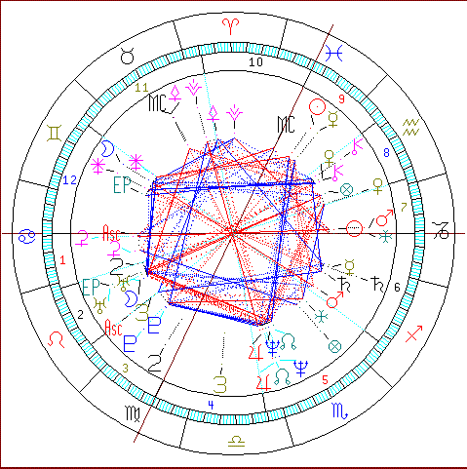
TRANZITI
V karti je zajet:
Notranji krog – natalna karta
Zunanji krog – progres
Manjka 3 krog – današnji položaj
planetov
Za ilustracijo:
Junija 1993 je bil Uran v konjunkciji z rojstnim soncem
( v 7 hiši). Takrat sem dobila končan proces denacionalizacije
In vrnjeno pritličje hiše, ki so ga vzeli l.1960
7 hiša predstavlja vse, kjer so zajete dve osebe ali dve
nasprotne stranke, procesi, kakršnekoli dogovori ali pogodbe.
Predstavljajte si, da Uran prebiva v enem znaku
približno 7 let, kar pomeni , da bo za 60° potreboval
14 let. Progresno sonce je na 8°ribe
8

Slide 9
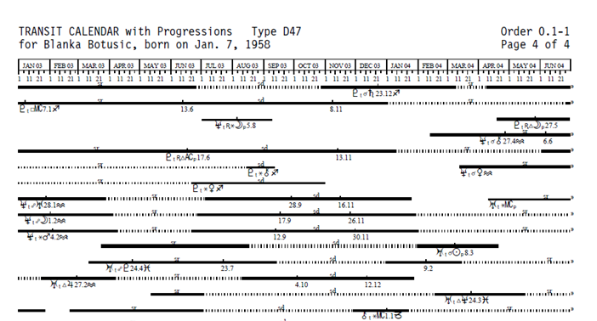
Tranziti
Uran v konjunkciji s progresnim Soncem
Od junija 2003 dalje sem iskala
drugo hišo zaradi rušenja stare.
Našla sem jo 10.3.2004
2 dni kasneje , kot je naveden točen datum
Uran v tranzitu - konjunkcija Sonce:
Dejansko prinese pozitivno svobodo, unikatnost, inovativnost, kreativnost. Predstavlja čas, ko boš poskušal
doseči novo vrsto samo- izražanja in postal bolj svoboden, kot si kdajkoli bil. Kakorkoli občutiš spremembo
v življenju, boš sedaj prisiljen prekiniti stare vzorce, navade in se lotiti nove smeri.
Privlačilo te bo vse, kar je novo in vznemirjajoče, kot tudi nove tehnike pri tvojem delu in v osebnem razvoju.
Dejstvo : Dogodki so od navedenih datumov
lahko zamaknjeni do 3 dni prej ali 3 dni potem.
Vendar pri tranzitih vedno pri tretjem datumu
Oziroma tretjem prehodu planeta ( naprej, nazaj in naprej).
9

Slide 10
Upoštevajte, da je prvi planet v tranzitu, drugi pa v vaši natalni karti. Torej, če veste, kje v vaši karti se drugi planet nahaja, povežite to področje z opisom ali dodajte stavek, ki pripada hiši
Natalni planet vključen v tranzit je v 1 hiši.
To pomeni , da se zadev nanašajo na tvoj izgled, tvojo osebnost in kako se prikazuješ drugim.
Natalni planet vključen v tranzit je v 2 hiši.
To je direktno povezano z načinom s katerim služiš za življenje, tvojim osebnim financam, tvoj prihodek in denar, ki ga zaslužiš. Torej, je verjetno, da se to obdobje sovpada s spremembo tvojega materialnega življenja.
Natalni planet vključen v tranzit je v 3 hiši.
To je bolj ali manj povezano s kratkimi izleti, študijem, odnosi z bližnjimi prijatelji ali sorodniki, vsakdanjimi kontakti in komunikacijami v splošnem.
Natalni planet vključen v tranzit je v 4 hiši,
hiši tvoje družine, tvojega doma, tvojih korenin ali tvojega resničnega posestva. Torej, te zadeve bodo verjetno na dnevnem redu skozi to obdobje.
Natalni planet vključen v tranzit je v 5 hiši.
To ima opraviti ali z otroki, romanco, špekulacijami, igre na srečo, zabavo, kreativnostjo, umetniškimi prizadevanji, športom.
Natalni planet vključen v tranzit je v 6 hiši.
To ima opraviti z dnevnim življenjem, zdravjem, služenjem drugim, delom in atmosfero s sodelavci ali z ljudmi podrejenimi tvoji odgovornosti. Torej je verjetno, da bodo te teme pod vplivom s tem tranzitom.
Natalni planet vključen v tranzit je v 7 hiši
To je hiša drugih ljudi, pogodbe, zveze – vključno poroka v nekaterih primerih. To obdobje prinese dinamična srečanja ali kontakte, ki lahko vplivajo na tvoje zakonsko življenje.
Natalni planet vključen v tranzit je v 8 hiši,
ki simbolizira strast, krizo, seksualnost in smrt ( na splošno, ne tvojo smrt, bodi siguren), materialne koristi od zunaj, kot so nasledstva, investicije, donacije ali...izgube. Torej je verjetno, da boš čutil vpliv na teh področjih.
Natalni planet vključen v tranzit je v 9 hiši,
ta oddaljena potovanja – resnična kot so potovanja v tuje dežele - ali virtualni, kot je abstraktni fokus interesa, filozofija, duhovnost, politika, religija itd., je verjetno, da to obdobje sovpada s spremembami na teh področjih.
Natalni planet vključen v tranzit je v 10 hiši,
hiša kariere ali usode. Torej je verjetno, da to obdobje prinese očitne in stvarne dogodke, ki vplivajo na smer tvoje usode ali tvoje kariere.
Natalni planet vključen v tranzit je v 11 hiši.
To pomeni, da odnosi s tvojimi prijatelji, kot tudi tebi podeljena podpora ali ljudje, ki te ščitijo, je lahko pod vplivom ali spremenjena skozi to obdobje.
Natalni planet vključen v tranzit je v 12 hiši,
verjetno je, da, izza ali v dodatku vplivom opisanih zgoraj, ti čutiš, da so področja nakazana s to hišo pod vplivom: tvoj notranji jaz, težki preizkusi, skriti sovražniki, včasih bolezni, toda vedno z upanjem razvoja, osamljenost, neke vrste izolacija, čeravno izbrana ali naložena s situacijo.
Pri vsakem opisu določenega aspekta lahko dodate stavek, ki p
10

